Slide 1

第十单元 酸和碱
二氧化碳与氢氧化钠溶液的反应

Slide 2
1、掌握氢氧化钠与二氧化碳反应的性质。
2、会用科学实验探究的方法证明两者确实发生反应。

Slide 3
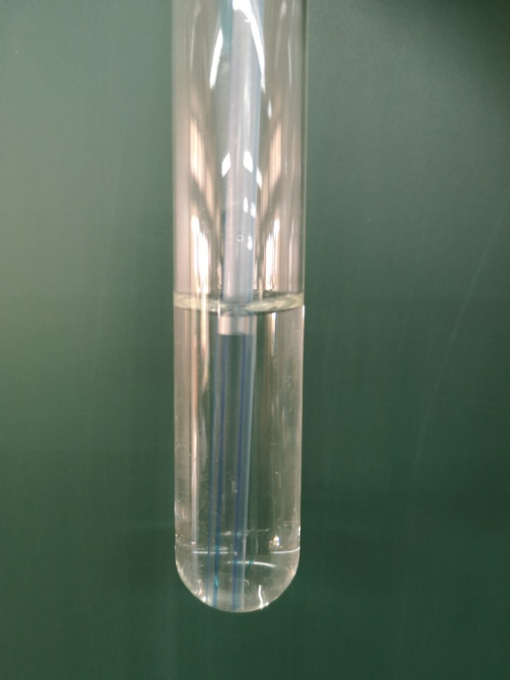
将CO₂通入NaOH溶液中，无明显的现象出现，难以判断NaOH溶液是否与CO₂发生了反应。那么，如何才能知道以应是否发生了呢？
CO₂+2NaOH==Na₂CO₃+H₂O

Slide 4
问题1：
证明一个无现象反应的发生你有哪些思路？

Slide 5


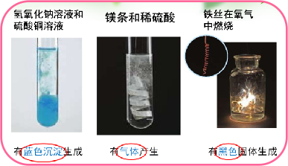
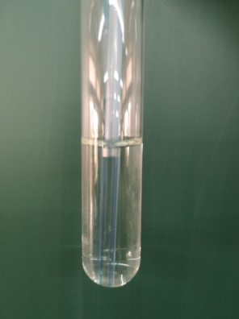
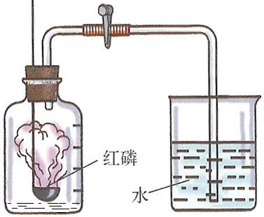
活动探究1：氢氧化钠与二氧化碳的反应
如何判断变化中有新物质生成？
新物质生成
有明显现象
无明显现象
化学
反应
原物质改变
二氧化碳
减少
装置压强
变化
证明化学反应发生的判断依据是什么？
如何判断变化中原物质发生改变？
如何将变化中气体减少可视化？
对比实验
排除干扰

Slide 6
思路一：反应物的减少或消失

Slide 7
问题2：
反应物CO₂气体的减少，可通过怎样变化体现出来？

Slide 8
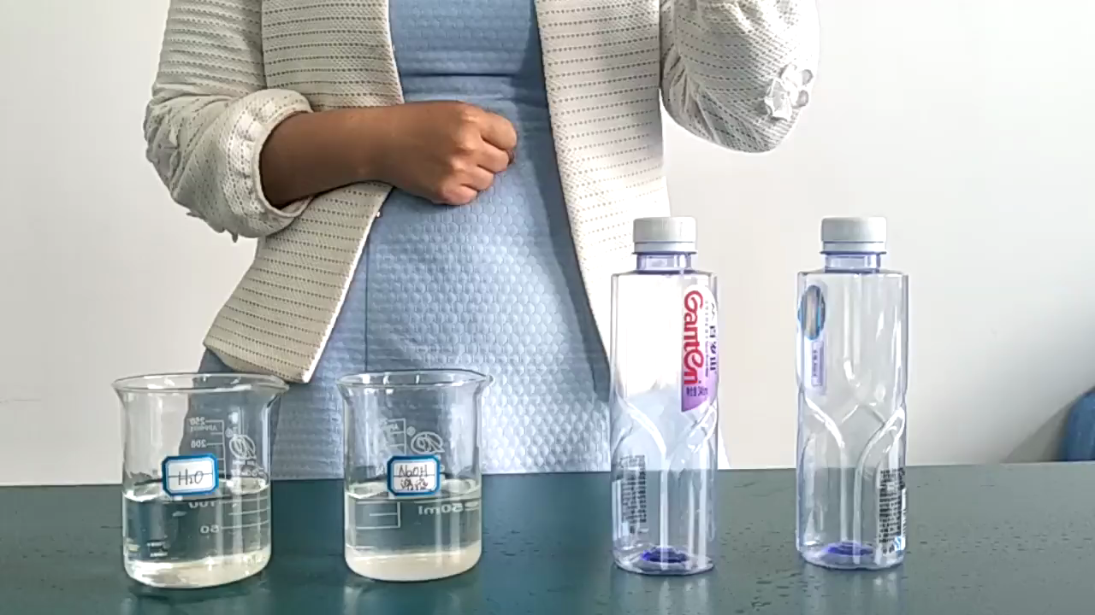

Slide 9
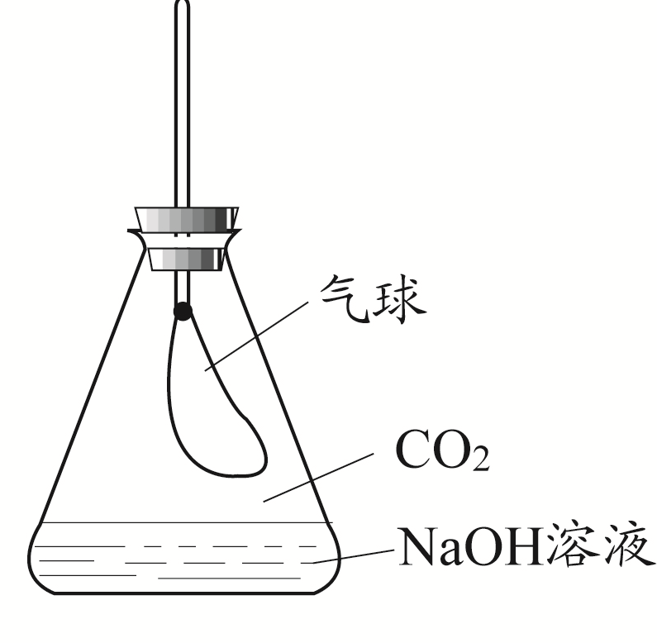
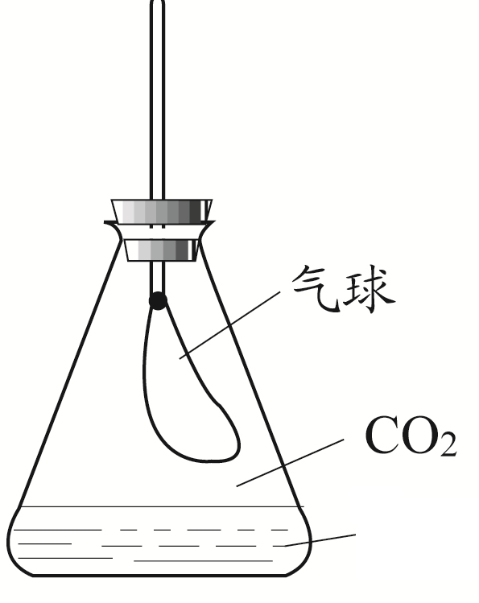
密闭装置中
气压变化
H₂O
等体积
Notes:
9
9
是否消耗原物质

Slide 10
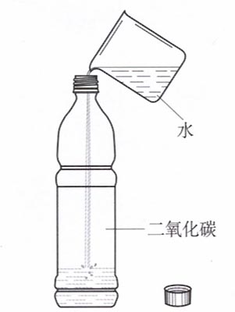
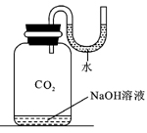
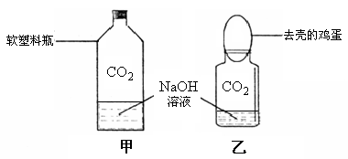
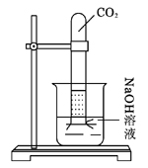
NaOH溶液
均需与水做对比实验
排除水的干扰

Slide 11
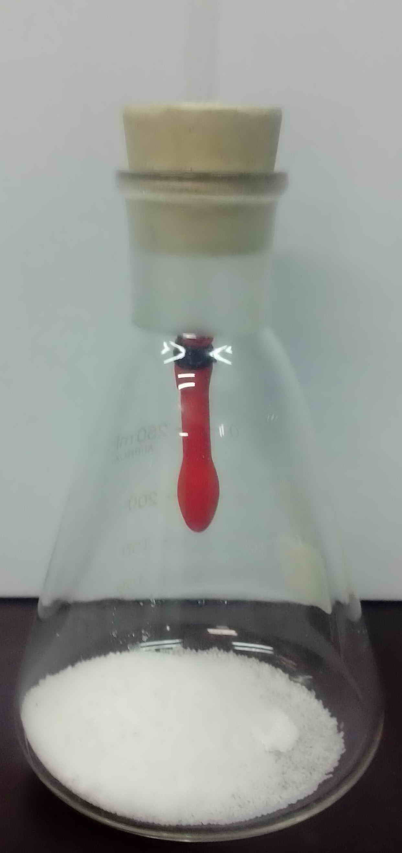
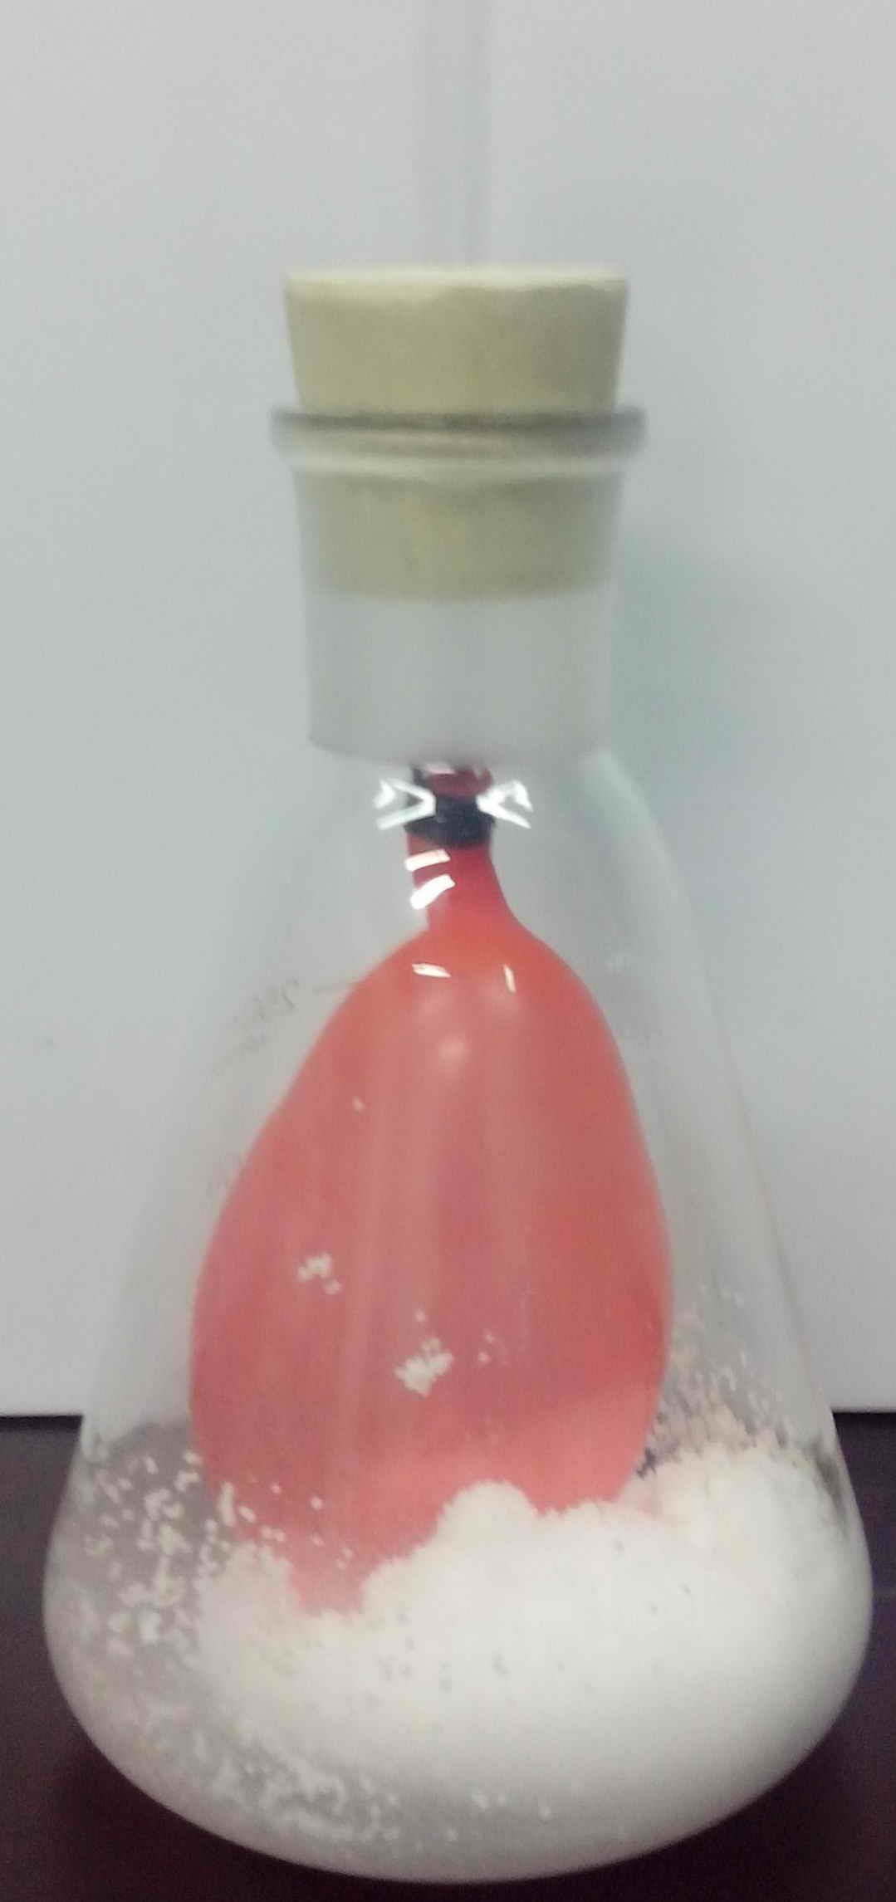
CO₂与NaOH固体反应
充分振荡
Notes:
11
是否消耗原物质

Slide 12
思路二：新物质的生成

Slide 13
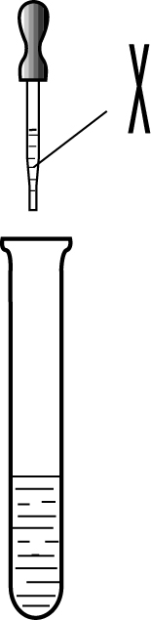
问题3：
要想检验生成碳酸钠，你选择的X溶液是什么物质呢？

Slide 14
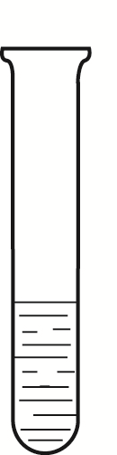
加入足量稀盐酸
加入足量稀盐酸
加入一滴管稀盐酸（一次性挤入），放在眼前观察现象
H₂O
Notes:
14
14
是否消耗原物质

Slide 15
 | 实 验 1 | 实 验 2
操作 | 取少量CO₂与水充分接触后的溶液于试管中，滴加足量的稀盐酸。 | 取少量CO₂与NaOH溶液充分接触后的溶液于试管中，滴加足量的稀盐酸。
现象
在表面冒出少量细小气泡
在表面冒出少量细小气泡
产生大量气泡
对 比
产生大量气泡

Slide 16
思路
反应物CO₂气体的减少，可通过怎样变化体现出来？
要想检验生成碳酸钠，你选择是什么物质呢？
证明一个无现象反应的发生你有哪些思路？

Slide 17
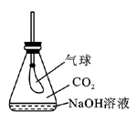
学会排除干扰
反应物的减少或消失
Ca(OH)₂溶液
稀HCl
观察法
H₂O
新物质生成
CO₂ | NaOH | Na₂CO₃ | H₂O
酚酞溶液
CO_{2 、}NaOH干扰
排除空气中水对实验测定的干扰
排除水的干扰
碳酸钠在干扰

Slide 18
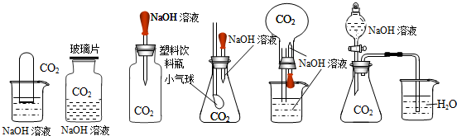
1、．在探究CO₂和NaOH是否发生化学反应时，某同学设计出下列6种实验装置．
（1）6个实验是否都能提供CO₂跟NaOH发生化学反应的证据？请逐一简述出现的现象．
（2）上述6种实验设计所依据的共同原理是： ．
（3）如果有同学质疑，认为上述实验设计没有排除CO₂可能溶解于NaOH溶液的假设，你如何进一步设计实验证明CO₂和NaOH肯定发生了化学反应？
反应后，盛有CO₂的容器压强减小，同外界大气压产生压强差。
取少量反应后的溶液于试管中，滴入稀盐酸，如果出现气泡，则说明CO₂确实同NaOH发生了化学反应，生成了碳酸钠。稍加热无大量气泡逸出，等等（开放题）．

Slide 19
答案为：
（1）6个实验都可以证明CO₂和NaOH反应．分别出现的现象是：
实验（1），反应后，有溶液进入试管内； 实验（2），反应后，倒置可发现玻璃片被吸住；
实验（3），反应后，塑料饮料瓶被压瘪； 实验（4），反应后，气球会充气鼓起来；
实验（5），反应后，烧瓶中有“喷泉“出现； 实验（6），反应后，烧杯中的水被吸到锥形瓶中。
（2）反应后，盛有CO₂的容器压强减小，同外界大气压产生压强差。
（3）取少量反应后的溶液于试管中，滴入稀盐酸，如果出现气泡，则说明CO₂确实同NaOH发生了化学反应，生成了碳酸钠。稍加热无大量气泡逸出，等等（开放题）．

